Slide 1
专题1 定点加减法运算溢出检测方法
1、双符号位法，又称“变形补码” 或 “模4补码”。
例1：x=＋0.1011，y=+0.1001
例2：x=－0.1101，y=－0.1011
[x]_{补}=00.1011，[y]_{补}=00.1001
[x]_{补} 00.1011
+ [y]_{补} 00.1001
[x]_{补}=11.0011，[y]_{补}=11.0101
[x]_{补} 11.0011
+ [y]_{补} 11.0101
[x+y]_{补} 01.0100
[x+y]_{补} 10.1000
结论：①溢出表达式：V=S_{f1}⊕S_{f2}
②不论溢出是否，最高符号位始终指示正确的符号
2、单符号位法
当运算中，最高有效位有进位而符号位无进位，称为上溢；最高有效位无进位而符号位有进位，称为下溢。
溢出表达式：V=C_{f}⊕C₀
Notes:
其中加减运算是双符号位都参加，对结果取模运算。如果运算后双符号相同则，没有溢出。否则是溢出。其中最高符号位表示结果的正确符号01表示上溢，10表示下溢
定点机中，采用逻辑电路自动检测出溢出，并进行中断处理。

Slide 2
补码加（减）法运算规则：
（1）参与运算的操作数用补码表示。
（2）符号位作为数的一部分一起参与运算。
（3）符号位采用变形补码表示时，溢出表达式为
V=S_{f1}⊕S_{f2} ；符号位采用单符号表示时，溢出表
达式为V=C_{f}⊕C₀。

Slide 3
专题2 定点除法运算
不恢复余数法（加减交替法）
规则1：1）若余数为正，得商1，
下一步是当前余数减右移 一位后的除数；
2）若余数为负，得商0，
下一步是当前余数加右移一位后的除数；
规则2：1）若余数为正，得商1，
下一步是当前余数左移一位，减除数；
2）若余数为负，得商0，
下一步是当前余数左移一位，加除数；
（开始时，先要作减除数操作）

Slide 4
加减交替法：
若R_{i+1}≥0，则商“1”，下次做2R_{i+1}－Y
若R_{i+1}＜0，则商“0”，下次做2R_{i+1}＋Y

Slide 5
例：X=0.1001，Y=0.1011 用加减交替法 求X/Y
解： [X]_{原}= [X]_{补}= 0.1001 [Y]_{原}=0.1011=[Y]_{补} [-Y]_{补}=1.0101
X / Y
q
00. 1 0 0 1
11. 0 1 0 1
11. 1 1 1 0
11. 1 1 0 0 0
00. 1 0 1 1
00. 0 1 1 1
00. 1 1 1 0 0. 1
11. 0 1 0 1
00. 0 0 1 1
00. 0 1 1 0 0. 1 1
11. 0 1 0 1
11. 1 0 1 1
11. 0 1 1 0 0. 1 1 0
00. 1 0 1 1
00. 0 0 0 1 0. 1 1 0 1
＋[－Y]_{补}
X减Y，余数为负，商0，左移1位，下一步做加法
←
＋[Y]_{补}
X加Y，余数为正，商1，左移1位，下一步做减法
←
＋[－Y]_{补}
X减Y，余数为正，商1，左移1位，下一步做减法
←
＋[－Y]_{补}
X减Y，余数为负，商0，左移1位，下一步做加法
←
X加Y，余数为正，商1，左移1位，商的位数等于除数位数，即可停止
＋[Y]_{补}

Slide 6
得： q = x/y =0.1101 余数 r = 2⁻⁴ r₄ = 0.00000001

Slide 7
定点除法运算
已知[X]_{原}=0.10101，[Y]_{原}=0.11110，用不恢复余数法求X/Y。
x/y, 商为0.10110，余数为0.01100*2⁻⁵

Slide 8
专题3 浮点运算
完成浮点加减运算的操作过程大体分为：
(1) 比较阶码大小并完成对阶；
(2) 尾数进行加或减运算；
(3) 结果规格化。
(4) 舍入处理。
(5) 溢出处理。

Slide 9
对阶
使二数阶码相同（即小数点位置对齐），这个过程叫作对阶。
• 先求两数阶码 E_{x} 和 E_{y}之差，即△E = E_{x}－E_{y}
若△E = 0，表示 E_{x}=E_{y}
若△E > 0, E_{x}>E_{y}
若△E < 0, E_{x}<E_{y}
通过尾数的移动来改变E_{x}或E_{y}，使其相等.
• 对阶原则
阶码小的数向阶码大的数对齐；
小阶的尾数右移△E 位

Slide 10
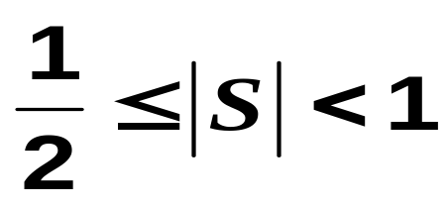
结果规格化
求和之后得到的数可能不是规格化了的数, 为了增加有效数字的位数, 提高运算精度,必须将求和的结果规格化.
①规格化的定义:
(二进制)
采用原码：
正数: S=0.1 ×××…×
负数： S=1.1 ×××…×
采用双符号位的补码：
对正数: S=00.1×××…×
对负数: S=11.0×××…×

Slide 11
②向左规格化
若不是规格化的数,需要尾数向左移位,以实现规格化的过程,我们称其为向左规格化。
若运算结果为, 00 11, 11.1001不是规格化数,因而需要左规,即左移一位,阶码减1,得:
[x+y]_{补}=00 10, 11.0010
③向右规格化
浮点加减运算时,尾数求和的结果也可能得到：
01.×××…× 或 10.×××…×,
即两符号位不等，即结果的绝对值大于1。
此时,将尾数运算的结果右移一位,阶码加1,称为向右规格化。

Slide 12
舍入处理
在对阶或向右规格化时, 尾数要向右移位, 这样, 被右移的尾数的低位部分会被丢掉, 从而造成一定误差,因此要进行舍入处理。
• 简单的舍入方法有两种：
① “0舍1入”法：如果右移时被丢掉数位的最高位为0则舍去，反之则将尾数的末位加“1”。
② “恒置1”法：只要数位被移掉，就在尾数的末位恒置“1”。
IEEE754标准，提供的四种舍入处理方法
  就近舍入：即“四舍五入”。
  朝0舍入：即朝数轴原点方向舍入
  朝＋ ∞舍入：正数向最低有效位进1，负数截尾
  朝－ ∞舍入：正数简单截尾，负数向最低有效位进1

Slide 13
溢出处理
与定点加减法一样，浮点加减运算最后一步也需判溢出。在浮点规格化中已指出，当尾数之和(差)出现01．××…×或10．××…×时，并不表示溢出，只有将此数右规后，再根据阶码来判断浮点运算结果是否溢出。
浮点机的是否溢出可由阶码的符号决定：
阶码[j]_{补}=01, × × × × ×为上溢，机器停止运算，做中断处理；
阶码[j]_{补}=10, × × × × ×为下溢，按机器零处理。

Slide 14
例 设ｘ=2⁰¹⁰×0.11011011, ｙ=2¹⁰⁰ ×(-0.10101100), 求ｘ+ｙ。
解： 阶码采用双符号位, 尾数采用单符号位, 则它们的浮点表示分别为 [x]_{浮}= 00 010, 0.11011011
[y]_{浮}= 00 100, 1.01010100
(1) 求阶差并对阶
△E = E_{x}- E_{y}= [E_{x}]_{补}+ [-E_{y}]_{补}= 00 010 + 11 100 = 11 110
即△E为-2, x的阶码小, 应使 M_{x}右移两位, E_{x}加2,
[x]_{浮}＝00 100, 0.00110110(11)
其中(11)表示M_{ｘ}右移2位后移出的最低两位数。

Slide 15
(2)尾数求和
0.00110110(11)
+ 1.01010100
1.10001010(11)
(3) 规格化处理
尾数运算结果的符号位与最高数值位为同值，应执行左规处
理，结果为1.00010101(10)， 阶码为00 011。
1.00010101
+ 1
1.00010110
(4) 舍入处理
采用0舍1入法处理, 则有:
(5) 判断溢出
阶码符号位为00，不溢出，故得最终结果为
x + y = 2^{011 ×} (-0.11101010)

Slide 16
浮点运算
有两个浮点数：X=2¹⁰*（0.101）
Y=2⁰¹*（-0.111）
设阶符1位，阶码2位，数符1位，尾数3位，用补码运算规则计算X+Y的值
[X+Y]_{浮}=000；0.110

Slide 17
专题4 存储器容量的扩展
存储容量扩充的方法：
位扩展法：只加大字长，而存储器的字数与存储器芯片
字数一致，即字变长，字数不变。数据线条
数增加，地址线条数不变。
字扩展法：字数变多，字长不变，地址线增加，数据线不
变； 芯片的地址线、数据线、读写控制线并
联，由片选信号区分各片地址。
字位同时扩展法：需要容量M×N存储器，使用的芯片为
l × k，则需要芯片个数为（M/l）×（N/k）

Slide 18
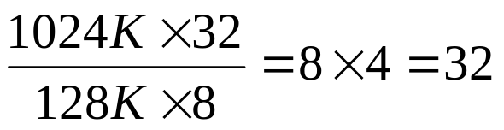
3.4 有一个1024K×32位的存储器，由128K×8位的DRAM芯片构成。问：
(1) 总共需要多少DRAM芯片?
(2) 设计此存储体组成框图。
(3) 采用异步刷新方式，如单元刷新间隔不超过8ms，则刷新信号周期是多少?
(1) 需要 片，每4片为一组，共需8组

Slide 19
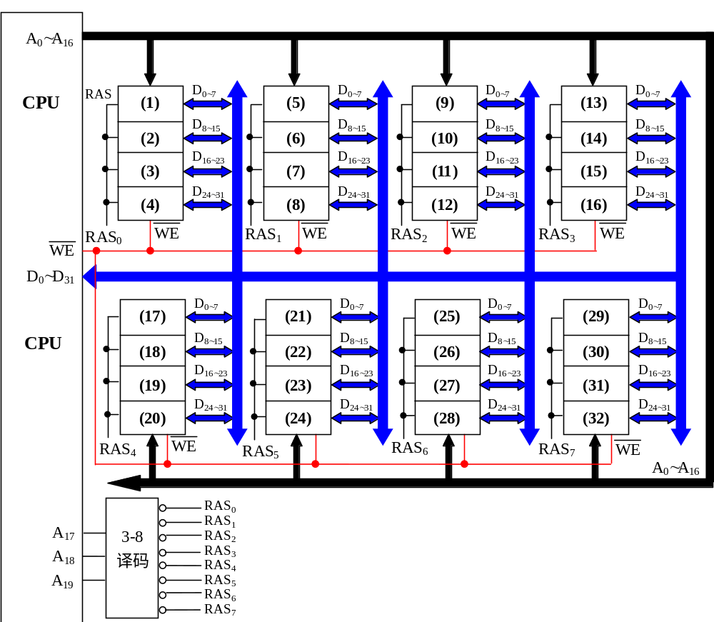
此存储体组成框图

Slide 20
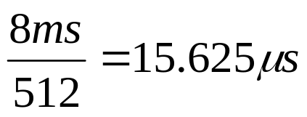
(3) 设该128K×8位的DRAM芯片的存储阵列为512×256×8结构，则如果选择一个行地址进行刷新，刷新地址为A0∼A8，那么该行上的2048个存储元同时进行刷新，要求单元刷新间隔不超过8ms，即要在8ms内进行512次刷新操作。采用异步刷新方式时需要每隔 进行一次，可取刷新信号周期为15.5μs。

Slide 21
3.6 用32K×8位的E²PROM芯片组成128K×16位的只读存储器，试问：
(1) 数据寄存器多少位?
(2) 地址寄存器多少位?
(3) 共需多少个E²PROM芯片?
(4) 画出此存储器组成框图。

Slide 22
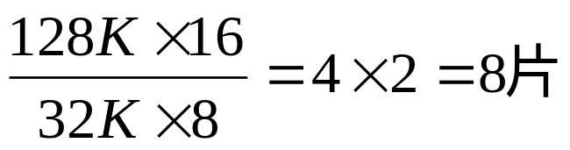
系统16位数据，所以数据寄存器16位
(2) 系统地址128K＝2¹⁷，所以地址寄存器17位
(3) 共需 ，分为4组，每组2片

Slide 23
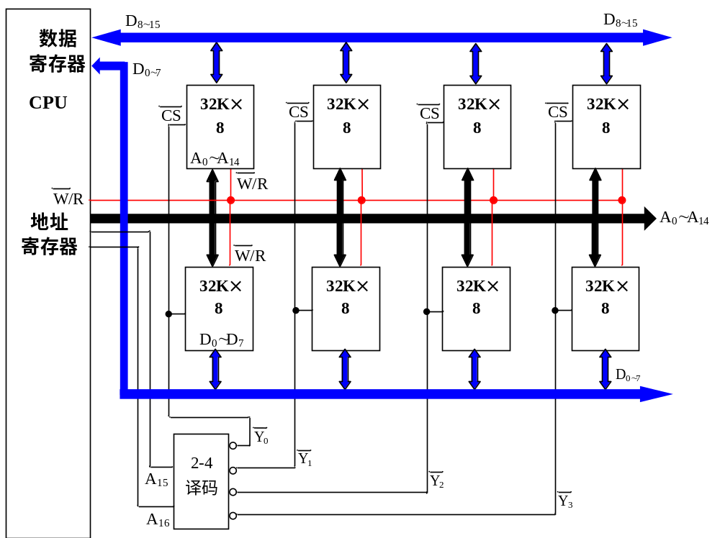

Slide 24
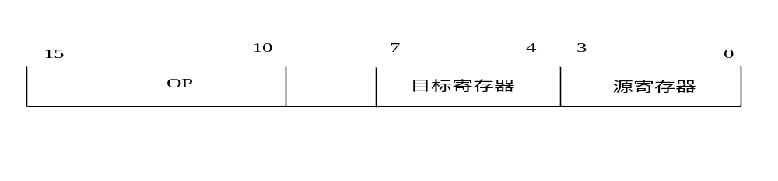
专题 5 指令
4.3 指令格式结构如下所示，试分析指令格式及寻址方式特点。
解：指令格式及寻址方式特点如下：
① 单字长二地址指令；
② 操作码OP可指定 2⁶=64条指令；
③ RR型指令，两个操作数均在寄存器中，源和目标都是通用寄存器（可分别指定16个寄存器之一）；
④ 这种指令格式常用于算术逻辑类指令。

Slide 25
专题6 微程序控制器
微程序控制器的基本思想：
仿照通常的解题程序的方法，把操作控制信号编成所谓的“微指令”，存放到一个只读存储器里。当机器运行时，一条又一条地读出这些微指令，从而产生全机所需要的各种操作控制信号，使相应部件执行所规定的操作。

Slide 26
基本思想
1. 若干微命令编制成一条微指令，控制实现 一步操作；
2. 若干微指令组成一段微程序，解释执行一 条机器指令；
3. 微程序事先存放在控制存储器CM(Control Memory)中，执行机器指令时再取出。
引入了程序技术，使设计规整；
引入了存储逻辑，使功能易于扩展。

Slide 27
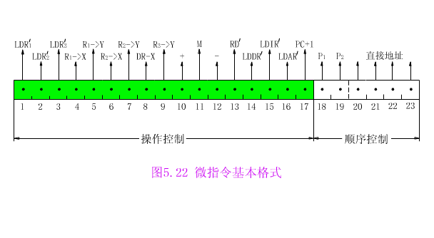
一条微指令由操作控制和顺序控制两大部分组成。
（1）操作控制部分
又称“微操作码字段”，用来发出管理和指挥全机工作的控制信号，其中每一位都表示一个微命令。
（2）顺序控制部分
又称“微地址码字段”，用来决定产生下一条微指令的地址；

Slide 28
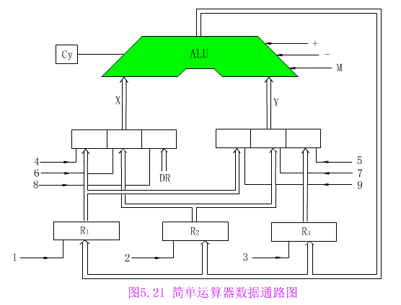
微程序举例
以“十进制加法”指令为例来理解微程序控制的过程；从一个简单的控制模型中，得出微程序控制的主要思想及大概过程。
Notes:
微程序一般是顺序执行，地址是在读出微指令的同时给出；当出现转移时，则需要地址转移逻辑根据判别测试字段P和执行部件的“状态条件”反馈信息，去修改地址寄存器的内容，并按照此地址去读出下一条微指令。

Slide 29
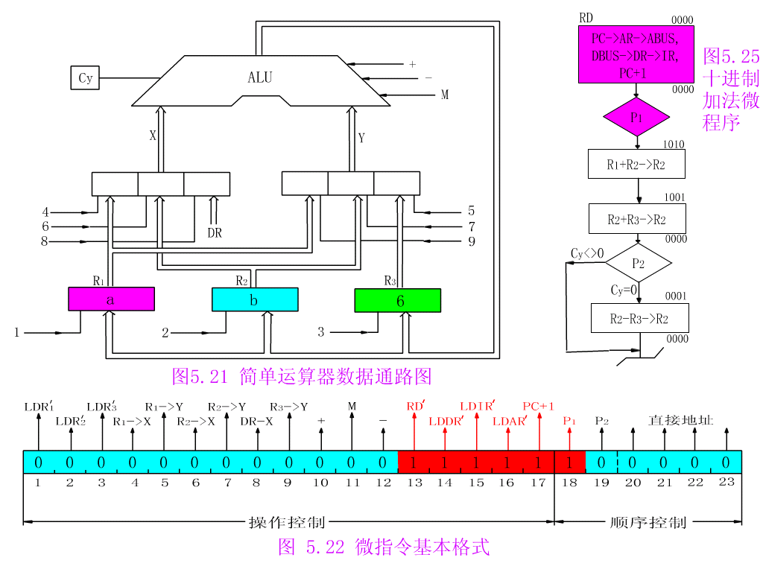

Slide 30
例题：下图为双总线结构机器的数据通路，其中IR为指令寄存器，PC为程序计数器，M为主存，AR为地址寄存器，DR为数据缓冲寄存器，ALU由加、减控制信号决定完成何种操作，控制信号G控制一个门电路。此外，线上标注有控制信号，如Yi表示寄存器Y的输入控制信号，R3o表示寄存器R3的输出控制信号，未标字符的线为直通线，不受控制。
要求：画出“ADD R2 , (R0)”指令的指令周期流程图，假设该指令的地址已放入PC中，运算结果保存在R2中，并列出相应的微操作控制信号序列。
A总线
x_{i}
+
IR_{i}
PC_{i}
AR_{i}
R/W
DR_{i}
R_{0 i}
R_{3 i}
X
IR
PC
AR
M
DR
R₀ R₁ R₂ R₃
G
A
L
U
Y
y_{i}
IR_{o}
PC_{O}
DR_{O}
R_{0 O}
R_{3 O}
B总线

Slide 31
PC→AR PC+1
PC_{o}, G, AR_{i}
M→DR
R/W=R
取指
DR→IR
DR_{o}, G, IR_{i}
R₀→AR
R_{0o}, G, ARi
M→DR
R/W=R
DR→Y
DR_{o}, G, Y_{i}
执行
R₂→X
R_{2o}, G, X_{i}
X+Y→R₂
+, G, R_{2i}

